Slide 1
Н Заболоцкий «Вечер на Оке»
В очарованье русского пейзажа
Есть подлинная радость, но она
Открыта не для каждого, и даже
Не каждому художнику видна.
С утра обременённая работой,
Трудом лесов, заботами полей,
Природа смотрит как бы с неохотой
На нас, неочарованных людей.
Но лишь когда за тёмной чащей леса
Вечерний луч таинственно блеснёт,
Обыденности плотная завеса
С её красот мгновенно упадёт.
Вздохнут леса, опущенные в воду,
И как бы сквозь прозрачное стекло,
Вся грудь реки приникнет к небосводу
И загорится влажно и светло.

Slide 2
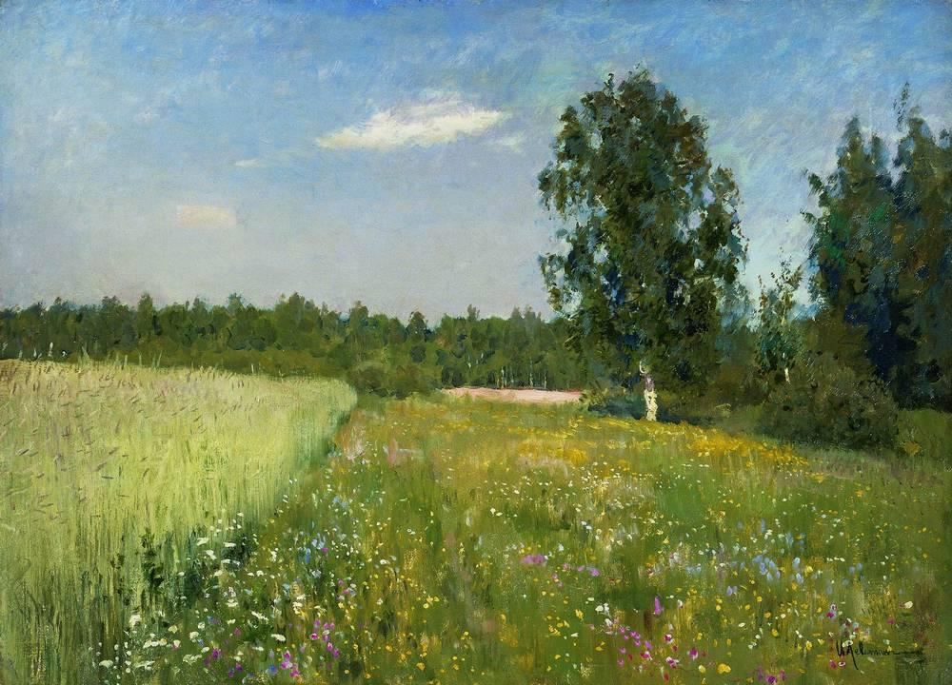
Исаак Левитан «Июньский день»

